Slide 1



У Сашка 5 гривень
У Тетяни 8 гривень
У Маринки 10 гривень
У Тарасика 12 гривень
5 гривень

Slide 2


Математичний диктант
1. Запиши суму чисел 8 та 9
2. Запиши різницю чисел 12 та 8
3. Знайди значення суми чисел 7 та 5
8+9
7 +5
4. Знайди значення різниці чисел 11 і 6
5. Запиши вирази, знайди їх значення:
Від 16 відняти різницю чисел 49 і 42
До 22 додати суму чисел 8 і 9
12-8
16- (49-42)
11-6
22 + (8+9)

Slide 3
Що спільного в кожному стовпчику?
Що змінюється? Як називають такі записи?
9 + 3
9 + 4
9 + 5
9 +
15 – 7
15 – 8
15 – 9
15 -
Замість квадратика можна зависати букву – а, в , с…
Це - змінна.
9 + а та 15 – в - вирази зі змінною

Slide 4
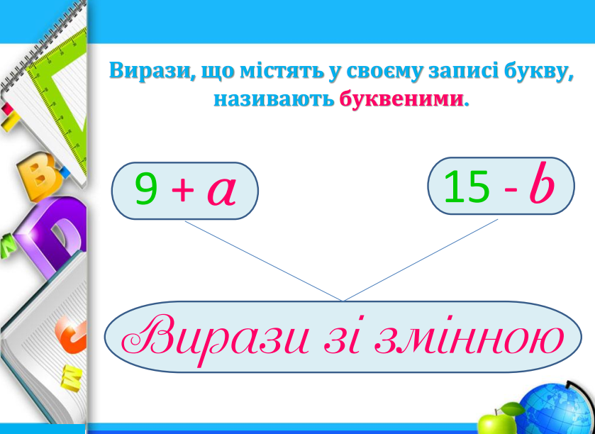

Slide 5
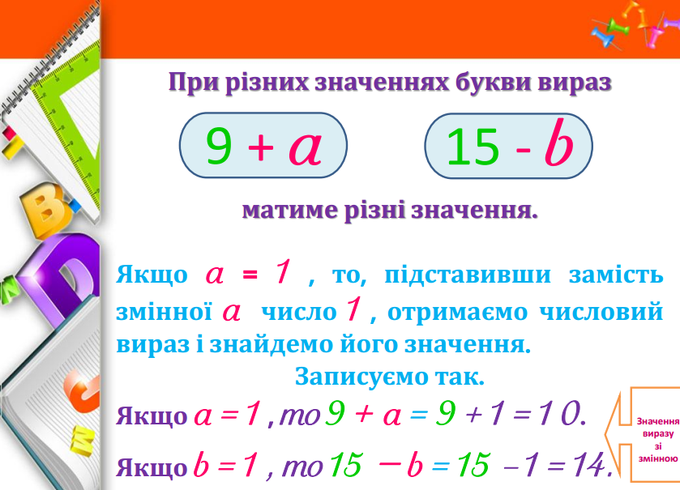

Slide 6
Робота в зошиті
1 листопада
Класна робота
№ 2

Slide 7
9 + а
якщо а = 3
Якщо а = 3, то 9 + а = 9 + 3 = ?
Якщо а = 4, то значення виразу зміниться .
Якщо а = 4, то 9 + а = 9 + 4 = ?

Slide 8
15 - в
Чи можемо зараз знайти значення виразу
зі змінною?
Коли стане відомо, що в =7,значення виразу
знайти можливо.
Якщо в = 7, то 15 – в = 15 – 7 = ?

Slide 9
Задача 3
Назбирала – 12 н.
Загубила - ? н.
Залишилося - в н.
12 – в ( н.)
Відповідь: залишилося 12 – в намистин.

Slide 10
12 - в
Яке числове значення можна дібрати?

Slide 11
Задача
Н. – 12 н.
Заг. - ? н.
Зал. - в н.
12 –в =… ( н.)
Відповідь: загубила … намистин.

